Slide 1



국민연금 스튜어드십코드
국 정 감 사
(종합감사)

Slide 2
국민연금 스튜어드십코드
현대차의 2차 협력사 관여 여부
[공정거래위원회]

Slide 3
Q1.
완성체기업인 현대차는 1차 협력사 이외 2차 협력사의
경영에 대해 관여할 이유가 있는가?
Q2.
그렇다면 1차 협력사의 2차 협력사 평가 등 감사내용에 대해
현대차는 보고를 받고 있는가?

Slide 4
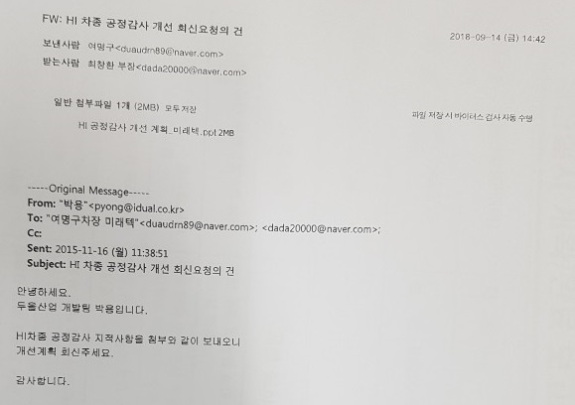
□ 1차 협력사의 2차 협력사 감사 결과
- 1차 협력사(A), 2차 협력사(B)에 대한 감사에 따른 개선계획 회신 요청 메일
2차 협력사(B)
1차 협력사(A)

Slide 5
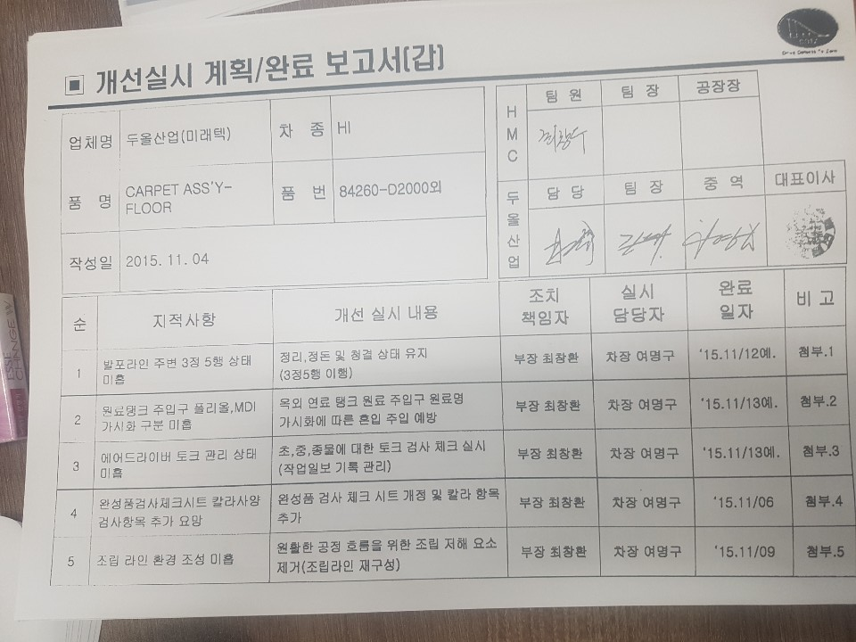
- (감사결과)

Slide 6
Q3.
입수한 자료를 보면 1차 협력사가 2차 협력사에 대한 감사 결과를 보내면서 개선계획을 제출한 자료인데,
- 결제라인을 보면, HMC 소속 최창수 팀원 의 서명이 있음.
HMC는 현대차 아닌가?
2차 협력사의 개선계획까지 1차 협력사를 통해 보고 받는 것인데,
공공연하게 결제라인도 갖추고 보고 받는 것은 문제가 있음

Slide 7
□ 현대차 전속거래 현재 구조에서 벗어나야
- 현대차 전속거래에 의한 불공정하도급 행위는 어제 오늘의 일이 아님.
불공정하도급 근절을 외치고 있는 공정위도 이 문제를 바로잡을
의지도 능력도 있지 않음.
- 따라서 현재의 구조의 틀을 바꾸는 것 이외에는 뚜렷한 대안이 없음
하루빨리 현재의 하청구조를 벗어나 부품업체와 완성차기업이 상생할 수
있는 방안이 마련되어야 함.

Slide 8
첨부된 사진의 이메일과 작업개선보고서는 미래텍의 물량 확대와 관련해 새로운 설비를 구축하는데 관여한 증거물
물론 현대차가 2차벤더의 공정에까지 관여하는 것이 문제가 될 수는 있지만
현대차가 그것도 못 하느냐고 발뺌할 수 있음
그러나 물량을 확대 하는데 관여를 했다면 물량 축소 에도 관여를 안했겠느냐는 논리가 가능하고 축소에도 관여했다는 증거는 처음에 들고 왔던
녹취록에 담겨 있음
결국 미래텍의 물량을 축소해 망하게 한 원인은
현대차의 경영간섭 이었다는 주장

